Slide 1
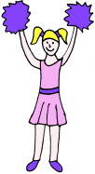
Digibordles woordherkenning
sporten
sproten
sporten
protesn
opretsn
makkelijk
moeilijk

Slide 2
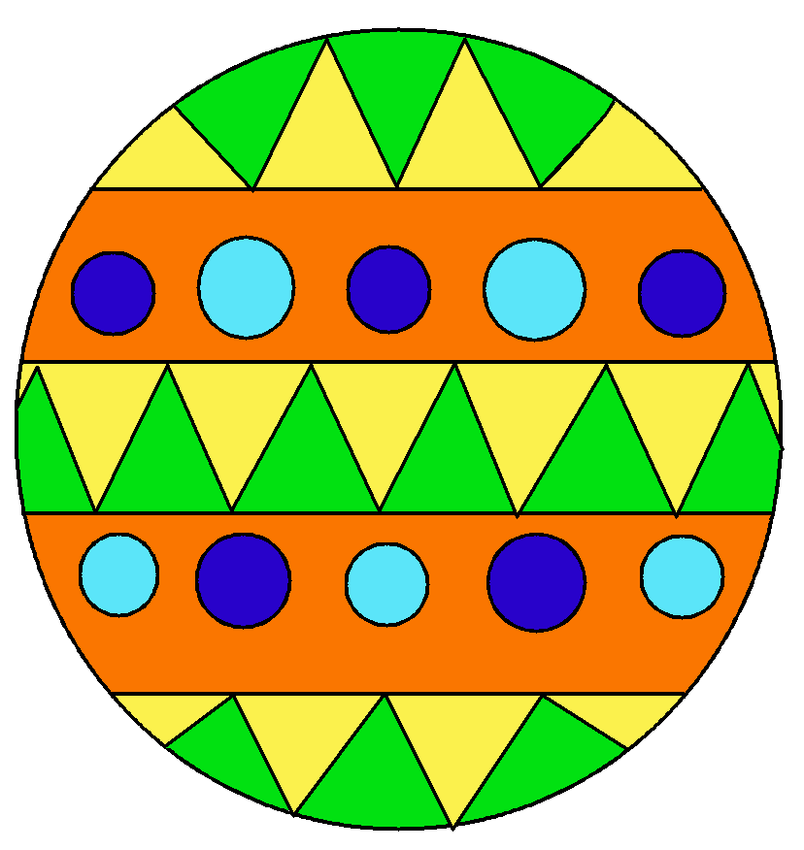

Zoek het juiste woord.
bal
bal
lab
bla
alb

Slide 3
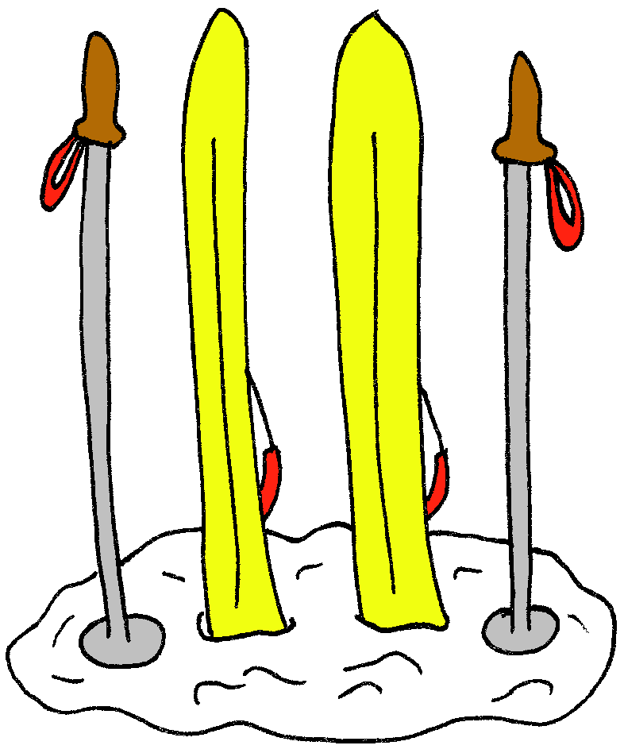
Zoek het juiste woord.
ski
ski
sik
kis
isk

Slide 4
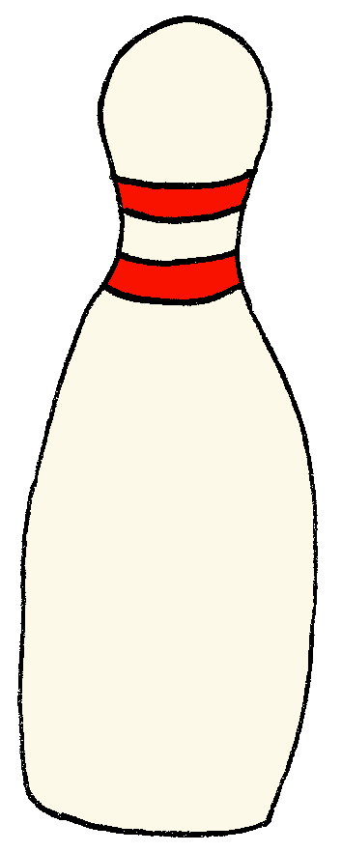
Zoek het juiste woord.
kegel
keegl
legek
kegel
keleg

Slide 5
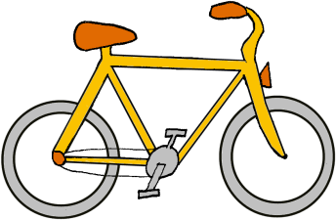
Zoek het juiste woord.
fiets
feits
fiets
stief
fiest

Slide 6

Zoek het juiste woord.
raak
rkaa
raak
kaar
raka

Slide 7
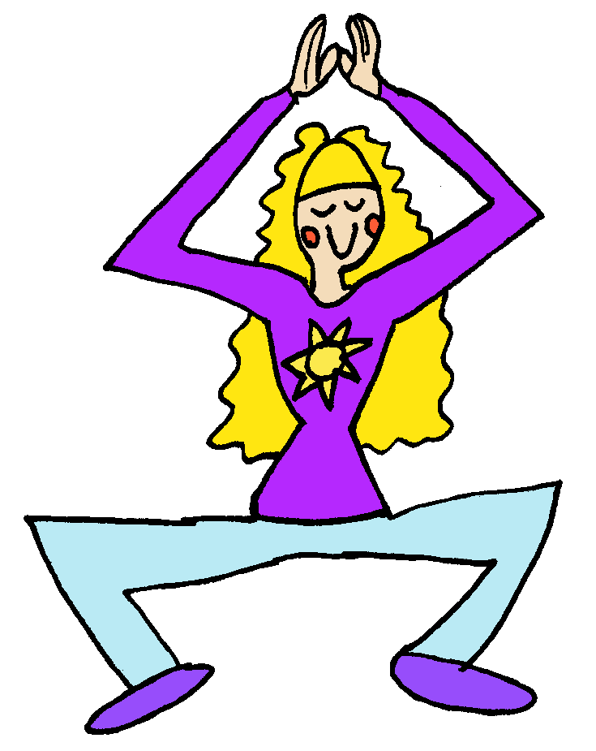
Zoek het juiste woord.
yoga
yago
goya
yoag
yoga

Slide 8
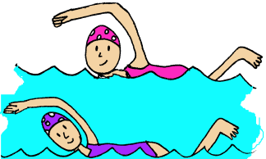
Zoek het juiste woord.
zwem
zwem
zmew
zewm
mewz

Slide 9
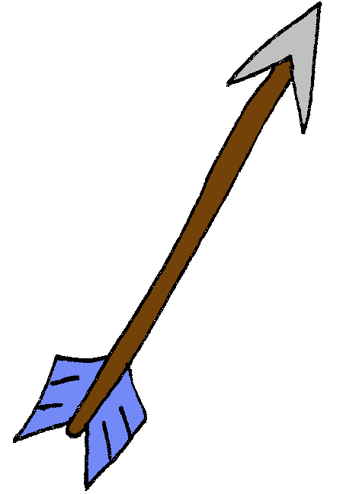
Zoek het juiste woord.
pijl
lijp
pijl
plij
pjil

Slide 10
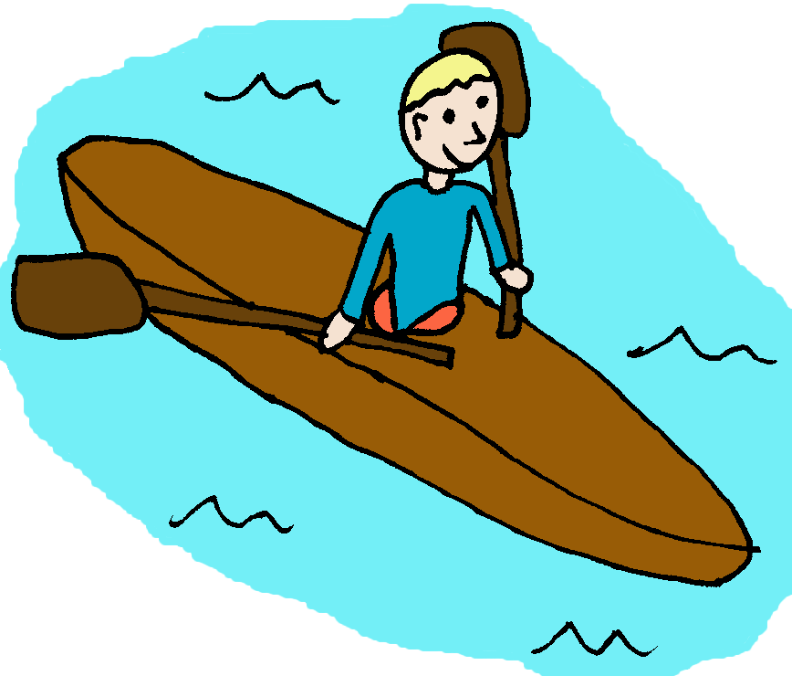
Zoek het juiste woord.
kano
kaon
kona
nako
kano

Slide 11
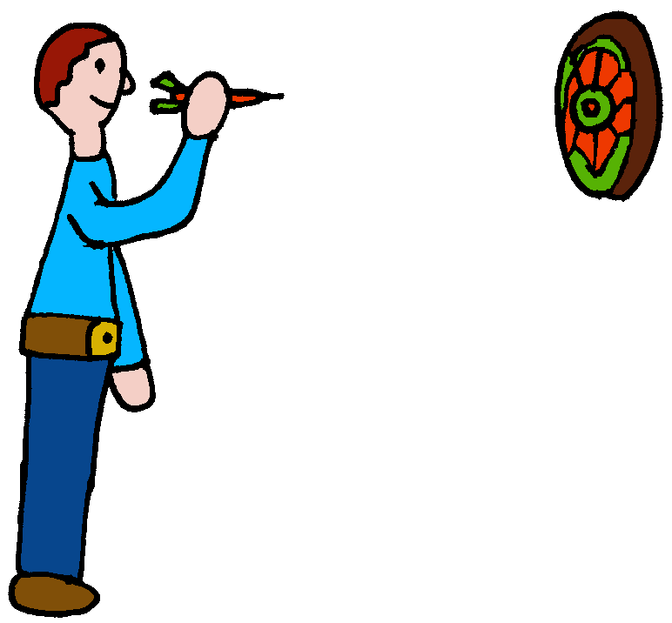
Zoek het juiste woord.
dart
drat
radt
datr
dart

Slide 12
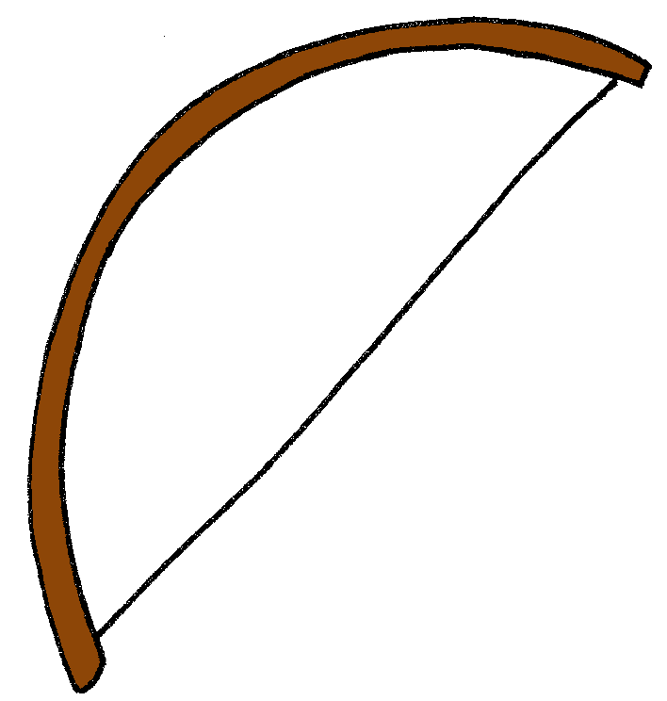
Zoek het juiste woord.
boog
bogo
goob
boog
bgoo

Slide 13
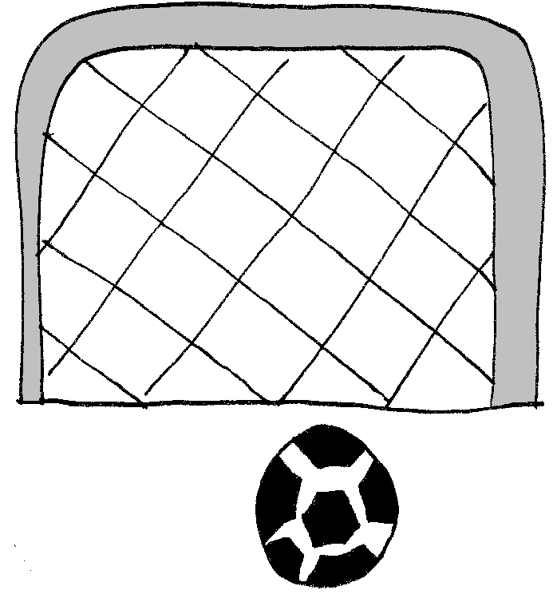
Zoek het juiste woord.
doel
deol
loed
doel
dole

Slide 14
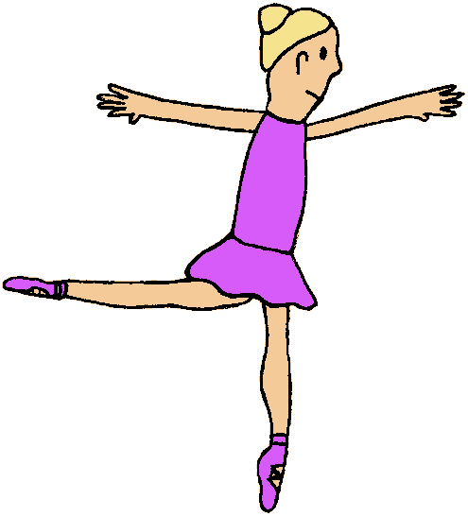
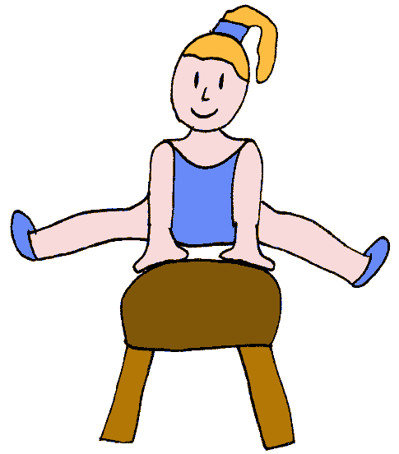
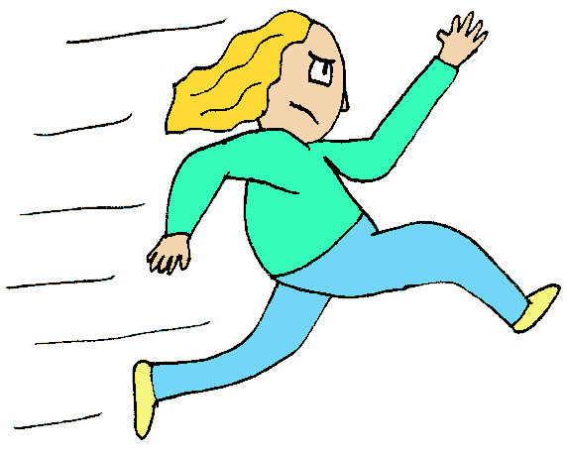

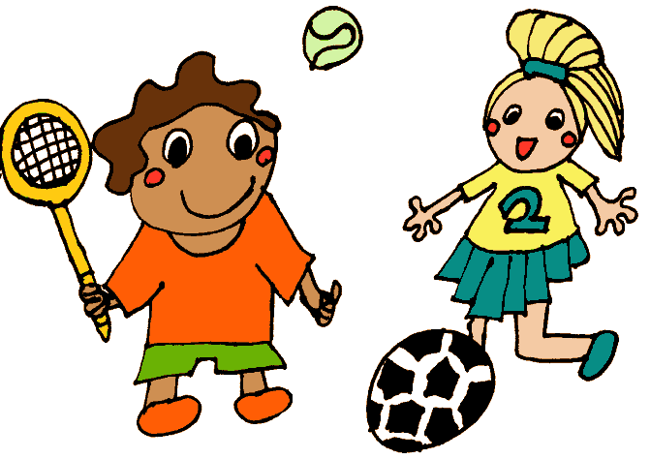
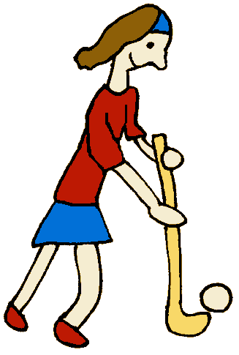
Goed gedaan!

Slide 15
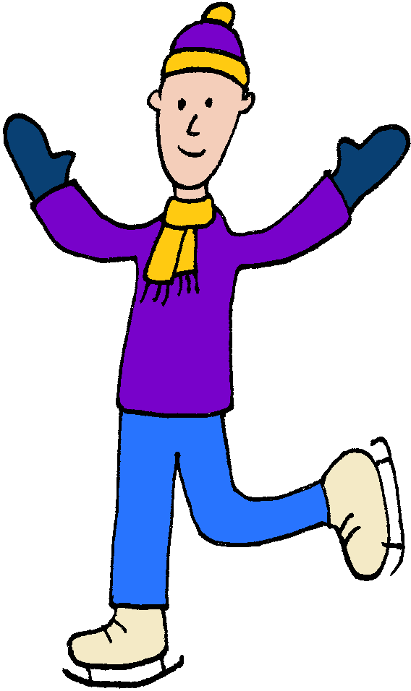
Zoek het juiste woord.
schaatsen
schaatsen
saatchsen
schaasten
sahcatsen
sctaahsen
senschaat

Slide 16
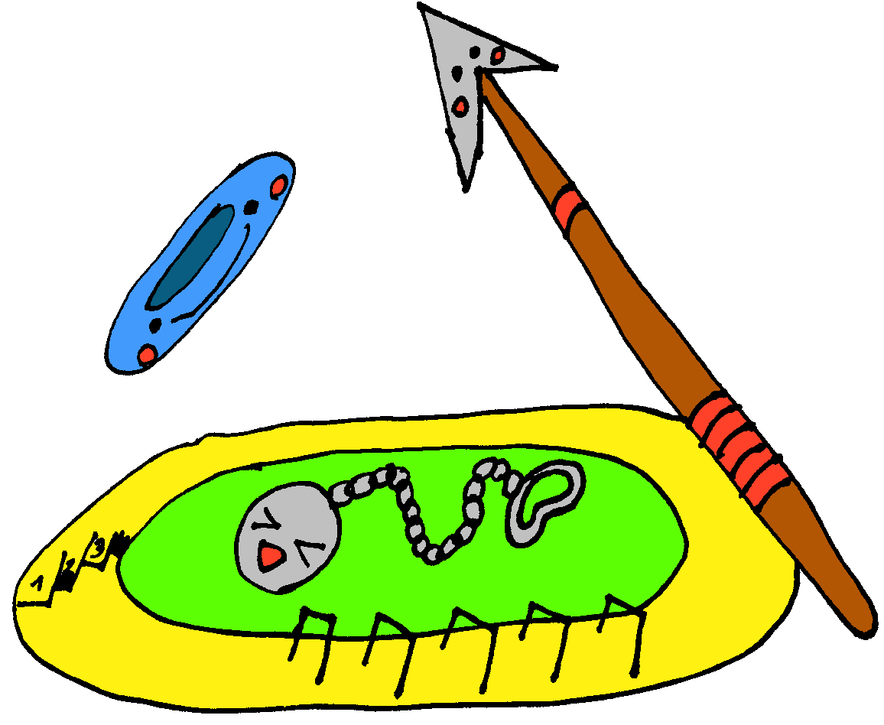
Zoek het juiste woord.
sporten
stenpor
psorten
sorpten
spotren
stpoern
sporten

Slide 17
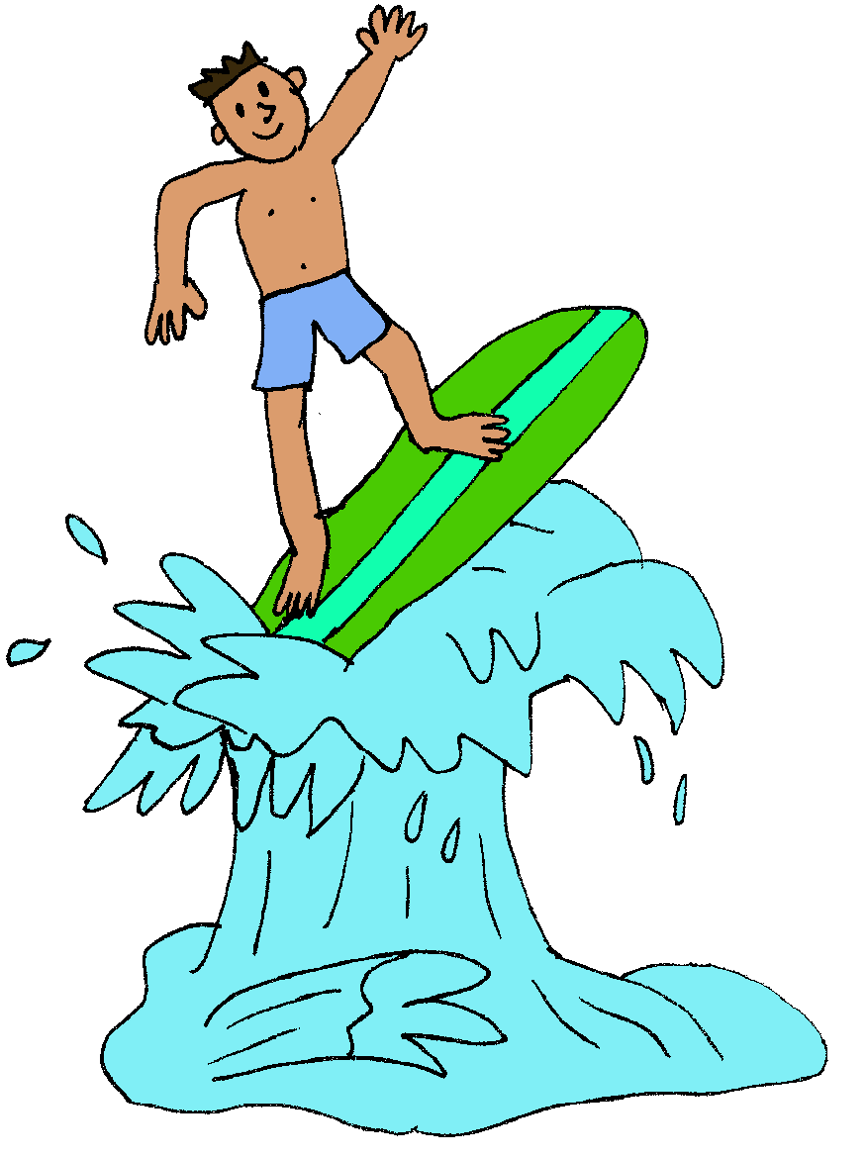
Zoek het juiste woord.
surfen
fursen
sufren
serfun
surfen
sunfer
rufsen

Slide 18
Zoek het juiste woord.
darten
tarend
datren
darten
adrten
darent
dertan

Slide 19
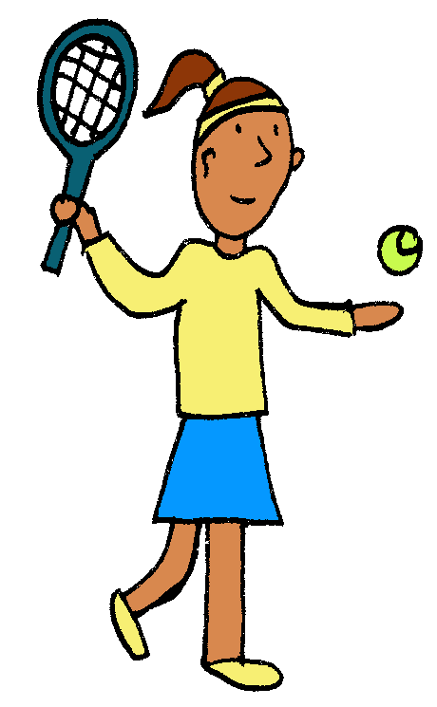
Zoek het juiste woord.
tennis
tinnes
tnenis
tienns
tennis
tensin
netnis

Slide 20
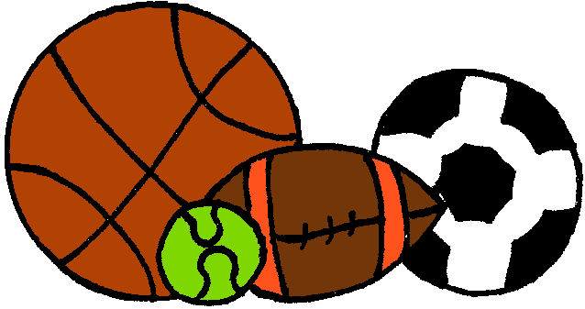
Zoek het juiste woord.
ballen
baleln
blalen
ballen
lablen
nallbe
bellan

Slide 21
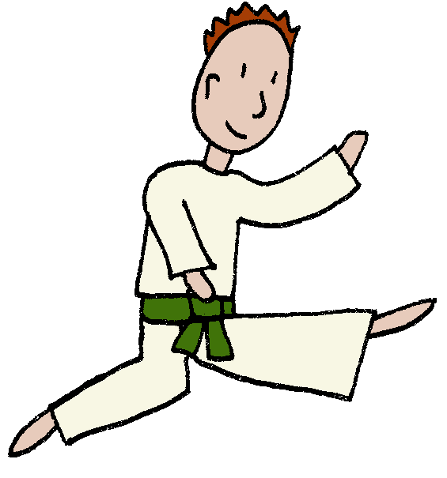
Zoek het juiste woord.
karate
kraate
karaet
rakate
rateka
karate
kteara

Slide 22
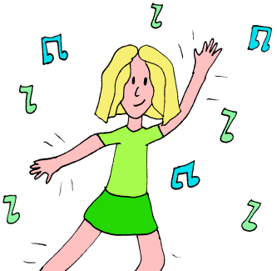
Zoek het juiste woord.
dansen
densan
dansen
adnsen
dasnen
denans
ansend

Slide 23
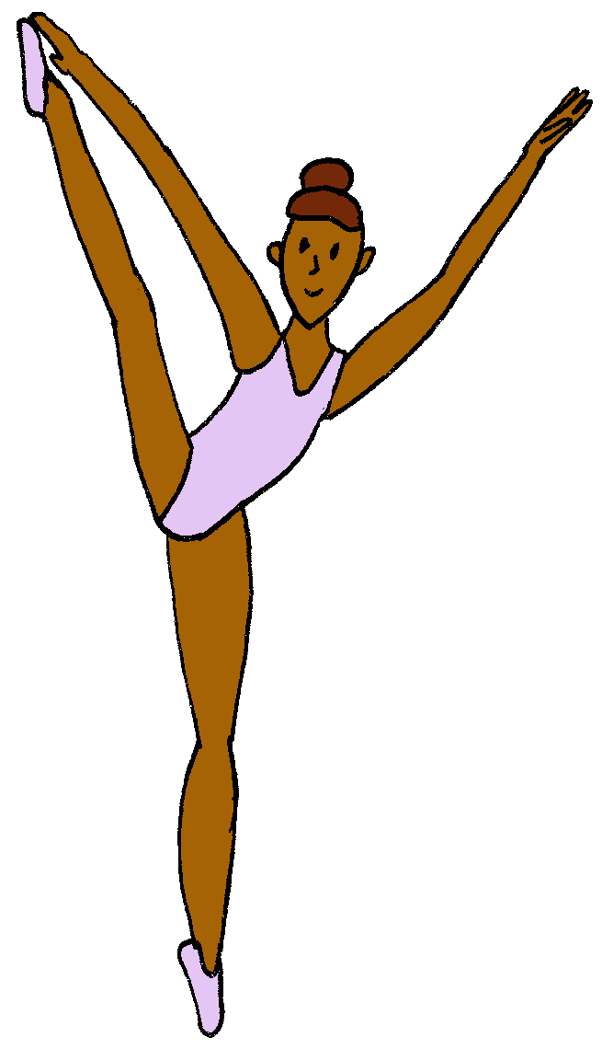
Zoek het juiste woord.
turnen
nentur
tunren
turenn
rutnen
urtnen
turnen

Slide 24
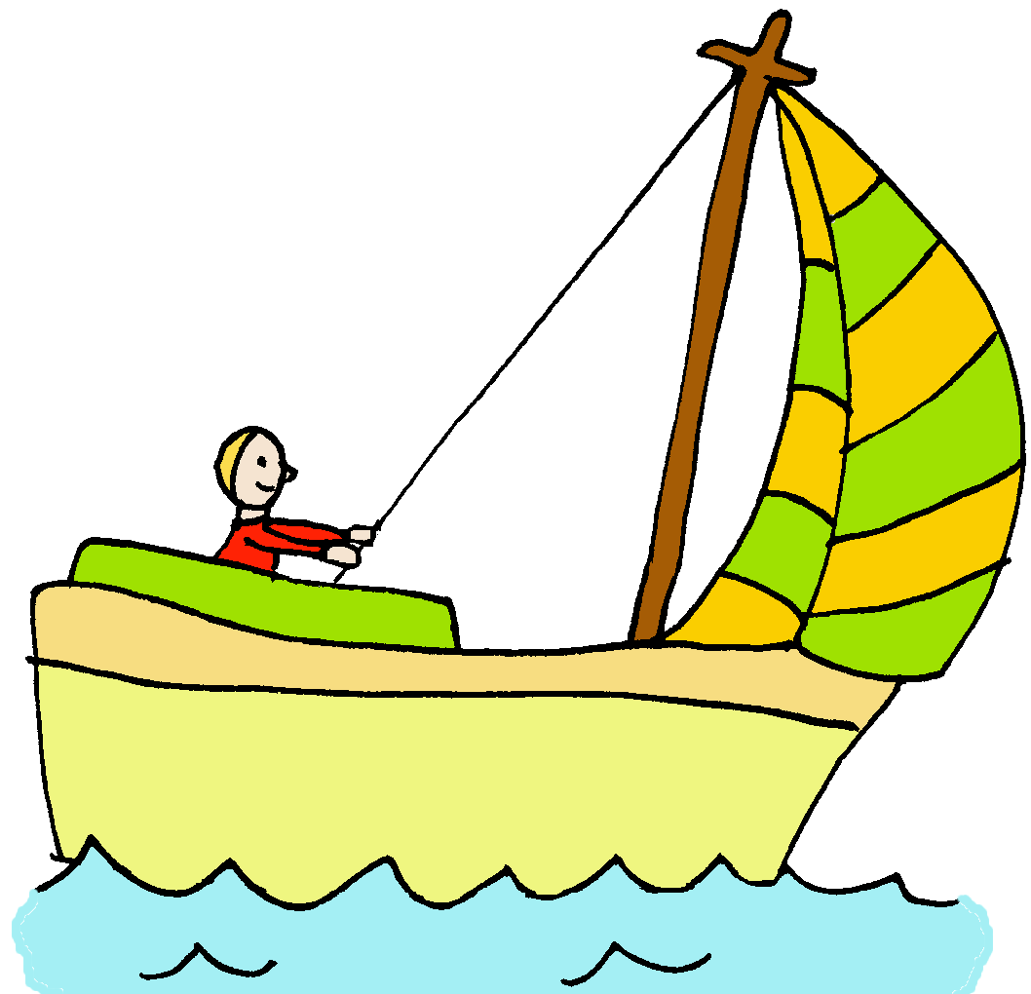
Zoek het juiste woord.
zeilen
zeilen
zielen
zelien
zeelin
leizen
neliez

Slide 25

Zoek het juiste woord.
ballet
blalet
ealltb
bellat
lbleta
ballet
blealt

Slide 26
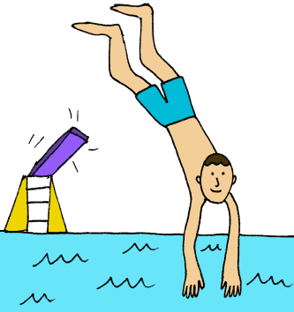
Zoek het juiste woord.
duiken
diuken
duiken
kuiden
dukien
denuik
deuink

Slide 27
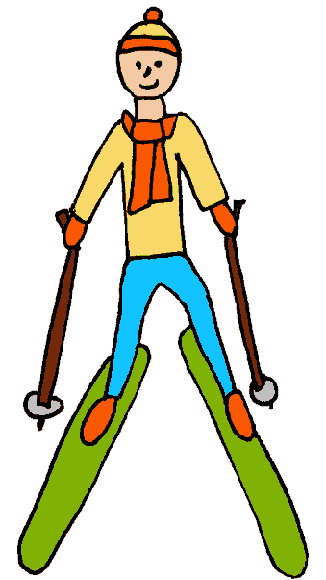
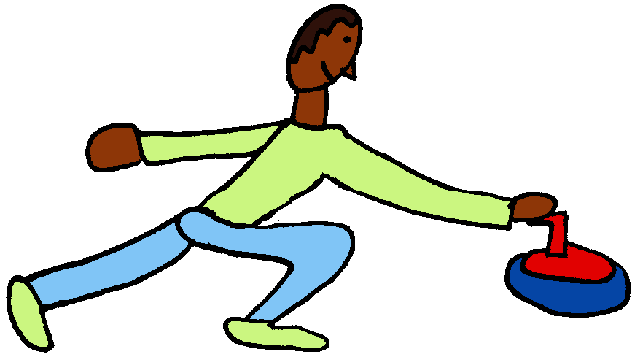
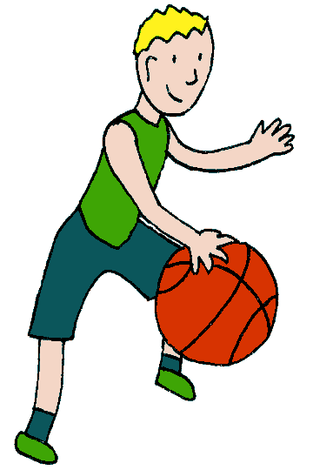
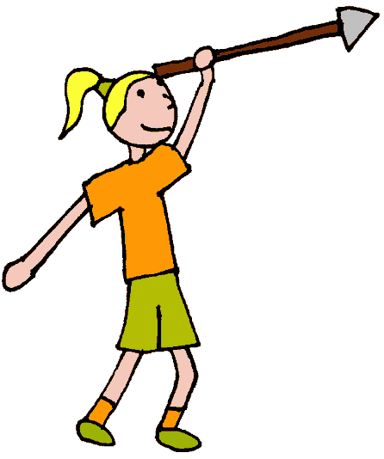
Goed gedaan!

